Slide 1




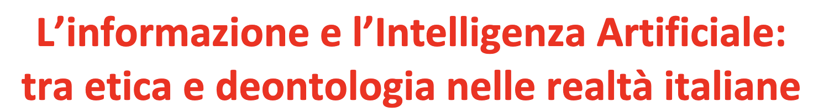
International AI Day
July 4th
Accendere il futuro, insieme

Slide 2

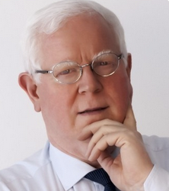

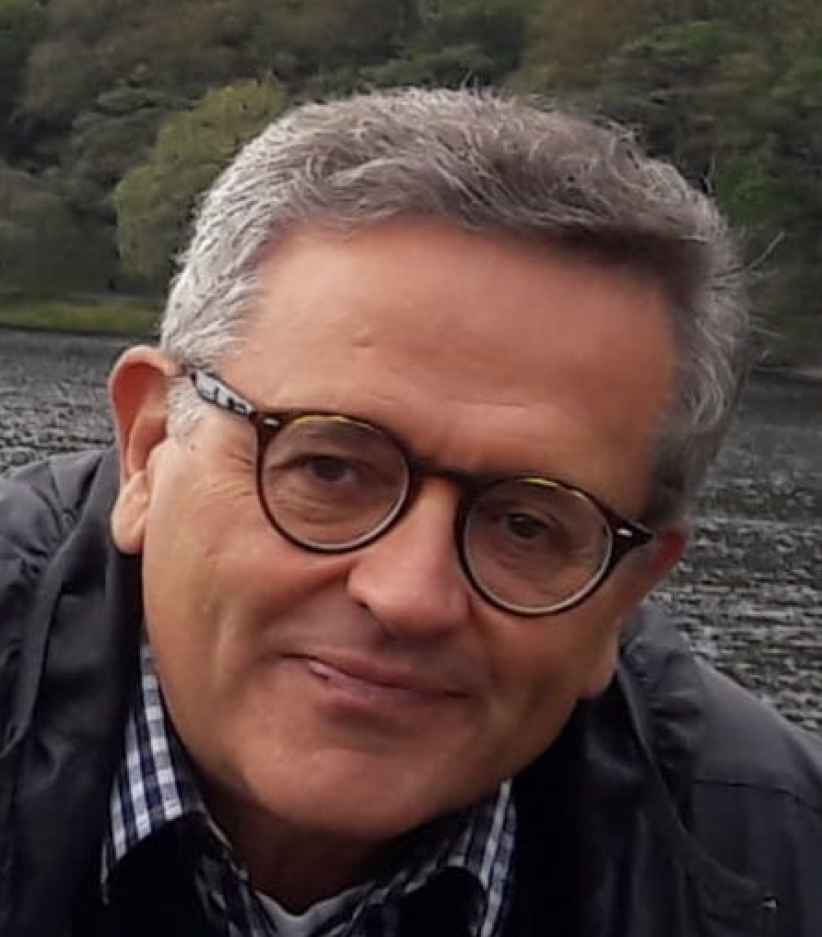

Alberto Pieri
Giornalista | Vicepresidente UGIS Unione Giornalisti Italiani Scientifici | Segretario Generale FAST Federazione Associazioni Scientifiche e Tecniche | Responsabile del concorso internazionale "I giovani e le scienze"
Roberto Magnani
Consulente senior
Comitato Tecnico Scientifico ENIA®
Consigliere AEIT, sez. di Milano

Slide 3
Video Vice presidente Camera

Slide 4

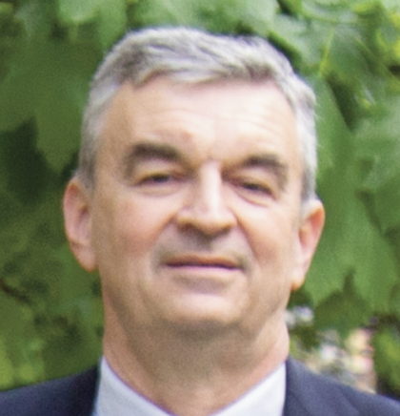
Fabio Pizzul
Giornalista, presidente Ambrosianeum
Giornalista, docente e già Consigliere Regionale della Lombardia
È stato direttore di Radio Marconi e docente al Master di Giornalismo dell’Università Cattolica.
Lunga esperienza nella comunicazione e nell’associazionismo cattolico, di cui è stato protagonista come presidente di Azione Cattolica Ambrosiana.
Dal 2010 al 2015 è stato Consigliere Regionale per il Partito Democratico

Slide 5


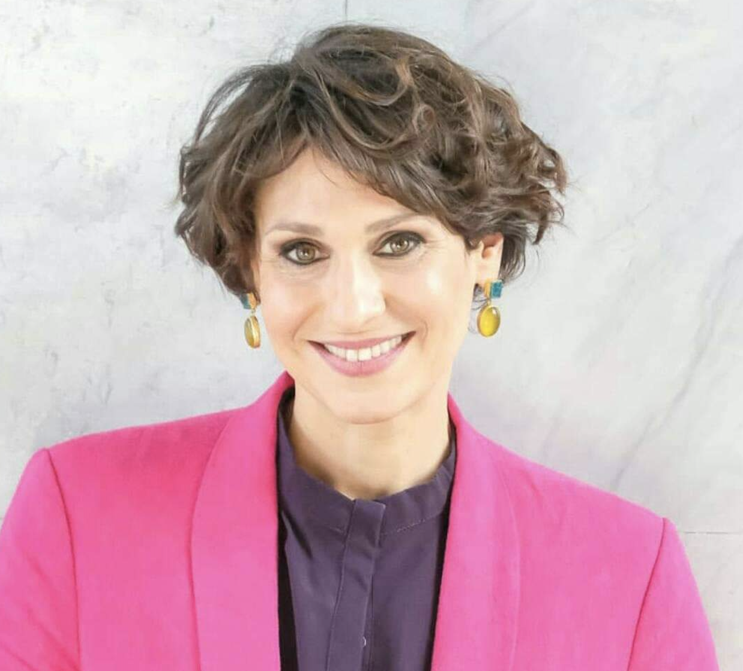
Elena Buscemi
Presidente Consiglio Comunale di Milano
Focus su Diritti, lavoro, casa, parità di genere,
Vicepresidente della Commissione Urbanistica e Presidente della
Commissione Casa
Delegata del Sindaco in Città Metropolitana al
Lavoro e alle Politiche social

Slide 6


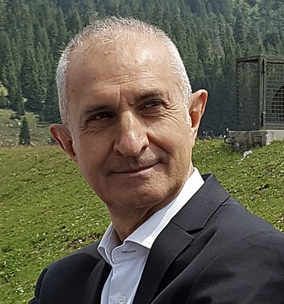
Giovanni Caprara
Presidente U.G.I.S.
Giornalista e divulgatore scientifico:
nel 1979 al Corriere della Sera dove diventa nel 2002 caporedattore della sezione Scienza; oggi è editorialista scientifico.
Autore e saggista: Ha pubblicato oltre 30 saggi di divulgazione scientifica,
Curatore e promotore culturale: Ha curato importanti mostre scientifiche (SMAU, Museo della Scienza di Milano) e dal 2015 è promotore della sezione "Spazio" al Museo della Scienza e della Tecnologia.
Ruoli istituzionali e internazionali: Presidente UGIS dal 2010, direttore scientifico del Festival di Padova, membro del Comitato Storia dell'International Academy of Astronautics dal 2020.

